Slide 1

UML概述

Slide 2
1.UML介绍
2.UML的历史
目录
3.UML的构成
4.UML的应用领域

Slide 3
01
UML介绍
Notes:
字体：新蒂下午茶，新蒂黑板报

Slide 4


UML是什么
Unified Modeling Language (UML)又称统一建模语言或标准建模语言，是始于1997年一个OMG标准，它是一个支持模型化和软件系统开发的图形化语言，为软件开发的所有阶段提供模型化和可视化支持，包括由需求分析到规格，到构造和配置。 面向对象的分析与设计方法的发展在80年代末至90年代中出现了一个高潮，UML是这个浪潮的产物。它不仅统一了Booch、Rumbaugh和Jacobson的表示方法，而且对其作了进一步的发展，并最终统一为大众所接受的标准建模语言。
对象管理组织（英文Object Management Group,缩写为OMG）是一个国际协会，开始的目的是为分布式面向对象系统建立标准，现在致力于建立对程序、系统 和 业务流程的建模标准，以及基于模型的标准。

Slide 5

UML的特点
统一标准
UML不仅统一了Booch，OMT和OOSE等方法中的基本概念，还吸取了面向对象技术领域中其它流派的长处，其中也包括非OO方法的影响。UML使用的符号表示考虑了各种方法的图形表示，删掉了大量易引起混乱的，多余的和极少使用的符号，也添加了一些新符号，提供了标准的面向对象的模型元素的定义和表示法。
面向对象
UML建模优点中第二个就是面向对象。UML支持面向对象技术的主要概念，它提供了一批基本的表示模型元素的图形和方法，能简洁明了地表达面向对象的各种概念和模型元素。
表达能力强大，可视化
UML是一种图形化语言，用UML的模型图形能清晰地表示系统的逻辑模型或实现模型。它不只是一堆图形符号，在每一个图形表示符号后面，都有良好定义的语义；UML还提供了语言的扩展机制，用户可以根据需要增加定义自己的构造型，标记值和约束等，它的强大表达能力使它可以用于各种复杂类型的软件系统的建模。

Slide 6
02
UML发展历史
Notes:
字体：新蒂下午茶，新蒂黑板报

Slide 7
UML发展历史
1960’s
最早的面向对象语言Simula 67
1980’s
各种OOAD语言相继问世，百家争鸣
1992
新一代的OOAD语言问世
Booch’93
OOSE(Jacbson)
OMT-2(Rumbaugh)
1995
UML0.9 Booch和Rumbaugh
1997
UML1.1标准 IBM 三剑客Booch、Rumbaugh、Jacbson三剑合璧

Slide 8
03
UML的构成
Notes:
字体：新蒂下午茶，新蒂黑板报

Slide 9

1.事物
基本构造块
2.关系
3.图

Slide 10

1.事物
包含四种事物：结构事物，行为事物，分组事物和注释事物。
1、结构事物;UML模型的静态部分，描述概念或物理元素。包括：
类：具有相同属相和相同操作，相同关系相同语义的对象的描述。
接口：描述元素的外部可见行为，即服务集合的定义说明。
协作：描述了一组事物间的相互作用的集合。
用例：代表了一个系统或系统的一部分行为，是一组动作序列的集合。
主动类：是这样的类，其对象至少拥有一个进程或线程，因此它能启动控制活动。
构件：系统中物理存在，可替换的部件。
节点：运行时存在的物理元素。
（参与者、信号应用、文档库、页表等都是上述基本事物的变体）
2、行为事物：UML模型图的动态部分，描述跨越空间和时间的行为。包括：
交互：实现某功能的一组构件事物之间的消息的集合，涉及消息、动作序列、链接、
状态机：描述事物或交互在生命周期内响应事件所经历的状态序列。
3、分组事物：UML模型图的组织部分，描述事物的组织结构。
包：把元素组织成组的机制。
4、注释事物：UML模型图的解释部分，用来对模型中的元素进行说明，解释。
注解：对元素进行约束或解释的简单符号。

Slide 11
2.关系
六种关系：
泛化关系
关联关系：1.并联
２．聚合
３．组合
依赖关系
实现关系

Slide 12
3.图
静态图：
1）用例图
2）类图
3）对象图
4）构件图
5）事实图
动态图：
6）顺序图
7）协作图
8）状态图
9）活动图

Slide 13
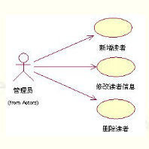
用例图
用例图（use case diagram）：用例图展示了一组用例、参与者以及它们之间的关系。用例图给出了系统的静态用例视图。

Slide 14
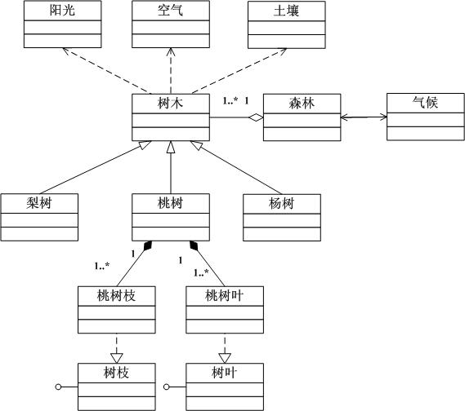
类图与对象图
类图（class diagram）：展现了一组对象、接口、协作和它们之间的关系。类图给出了系统的静态设计视图。在面向对象系统的建模中，建立的最常见的图就是类图。
对象图（object diagram）：对象图展现了一组对象以及它们之间的关系。和类图类似，对象图也给出了系统的静态设计视图。

Slide 15
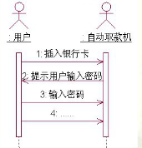
顺序图
顺序图（sequence diagram）：顺序图是一种强调消息的时间顺序的交互图，它展现了一种交互，由一组对象和它们之间的关系组成，包括它们之间可能发送的消息。交互图是描述系统的动态视图。

Slide 16
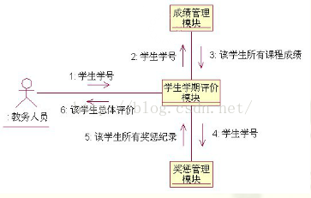
协作图
协作图（collaboration diagram）：协作图也是一种交互图，它强调收发消息的对象的组织结构。因为协作图和顺序图在结构上是相同的，所以它们可以互相转换。

Slide 17
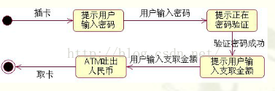
状态图
状态图（statechart diagram）：状态图展现了一个状态机，它由状态、转换、事件和活动组成。状态图是描述系统的动态视图。状态图对于接口、类或协作的行为建模非常重要。

Slide 18
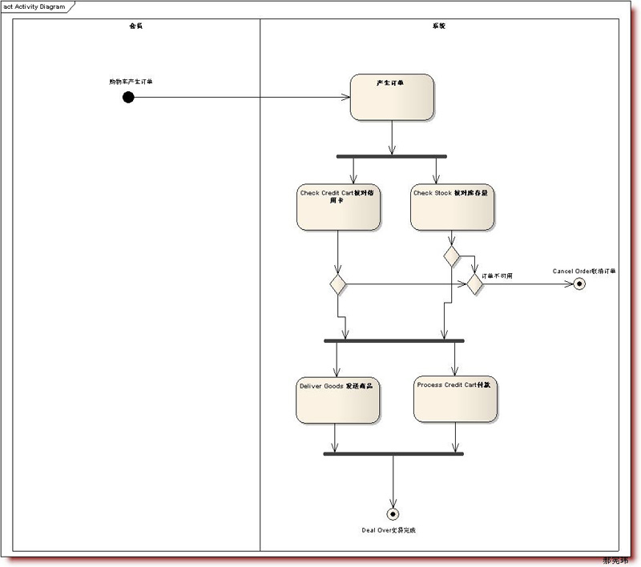
活动图
活动图（activity diagram）：活动图是一种特殊的状态图，它展现了在系统内从一个活动到另一个活动的流程。活动图是描述系统的动态视图。它强调了对象间的控制流程，因此对系统的功能建模非常重要。

Slide 19
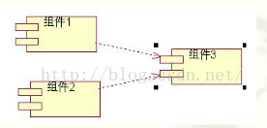
组件图
组件图（component diagram）：组件展现了一组组件之间的组织和依赖。组件图专注于系统的静态实现图。它与类图是息息相关的，通常情况下，组件被映射成一个或多个类、接口或协作。

Slide 20
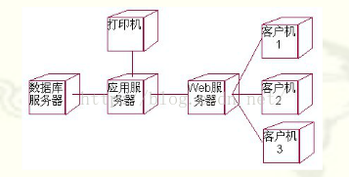
部署图
部署图（deployment diagram）：部署图展现了在系统运行时，进行处理的节点和在节点上活动的组件的配置。部署图给出了体系结构的静态部署视图。

Slide 21
04
UML的应用领域
Notes:
字体：新蒂下午茶，新蒂黑板报

Slide 22
UML的应用领域
UML的应用领域 UML的目标是以面向对象图的方式来描述任何类型的系统，具有很宽的应用领域。其中最常用的是建立软件系统的模型，但它同样可以用于描述非软件领域的系统，如机械系统、企业机构或业务过程，以及处理复杂数据的信息系统、具有实时要求的工业系统或工业过程等。总之，UML是一个通用的标准建模语言，可以对任何具有静态结构和动态行为的系统进行建模。 此外，UML适用于系统开发过程中从需求规格描述到系统完成后测试的不同阶段。在需求分析阶段，可以用用例来捕获用户需求。通过用例建模，描述对系统感兴趣的外部角色及其对系统（用例）的功能要求。分析阶段主要关心问题域中的主要概念（如抽象、类和对象等）和机制，需要识别这些类以及它们相互间的关系，并用UML类图来描述。为实现用例，类之间需要协作，这可以用UML动态模型来描述。在分析阶段，只对问题域的对象（现实世界的概念）建模，而不考虑定义软件系统中技术细节的类（如处理用户接口、数据库、通讯和并行性等问题的类）。这些技术细节将在设计阶段引入，因此设计阶段为构造阶段提供更详细的规格说明。 编程（构造）是一个独立的阶段，其任务是用面向对象编程语言将来自设计阶段的类转换成实际的代码。在用UML建立分析和设计模型时，应尽量避免考虑把模型转换成某种特定的编程语言。因为在早期阶段，模型仅仅是理解和分析系统结构的工具，过早考虑编码问题十分不利于建立简单正确的模型。 UML模型还可作为测试阶段的依据。系统通常需要经过单元测试、集成测试、系统测试和验收测试。不同的测试小组使用不同的UML图作为测试依据：单元测试使用类图和类规格说明；集成测试使用部件图和合作图；系统测试使用用例图来验证系统的行为；验收测试由用户进行，以验证系统测试的结果是否满足在分析阶段确定的需求。 总之，标准建模语言UML适用于以面向对象技术来描述任何类型的系统，而且适用于系统开发的不同阶段，从需求规格描述直至系统完成后的测试和维护。

Slide 23
参考资料：https://baike.baidu.com/item/%E6%95%8F%E6%8D%B7%E5%BC%80%E5%8F%91/5618867?fr=aladdin UML百度百科
https://baike.baidu.com/item/%E5%AF%B9%E8%B1%A1%E7%AE%A1%E7%90%86%E7%BB%84%E7%BB%87/4129943 OMG百度百科
http://blog.csdn.net/gnd15732625435/article/details/50717216 csdnUML九种图
小组打分：
陈嘲鸣：PPT制作，静态图 9.0
朱赛奎：实现图 8.8
陈豪明：交互图 8.6
周骏迪：用例图 8.5
戴恺铖：行为图 8.0

